Slide 1
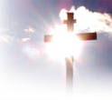
Кто хочет идти за Мною,
отвергнись себя, и возьми крест свой,
и следуй за Мною.
(Мк.8.34)
Князева О. Н. учитель «Истоков», ОРКСЭ МОУ СОШ №2 г. Буй

Slide 2
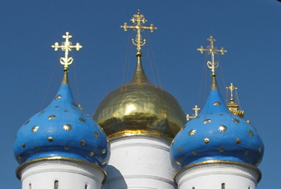
Крест, венчающий православный храм, является его символом, знаком победы Иисуса Христа над смертью.

Slide 3
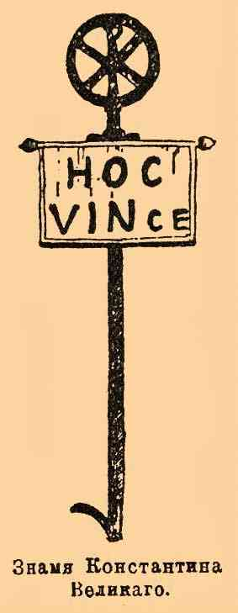
Первое воинское знамя с изображением креста появилось при римском императоре святом Константине Великом (274 – 337) в годы гонений на христиан.

Slide 4
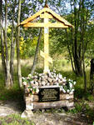
С глубокой древности идет обычай ставить на могилах православных христиан не памятники, а кресты.

Slide 5
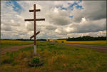
Придорожные кресты отличаются особой величественной и суровой красотой.

Slide 6
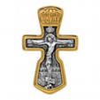
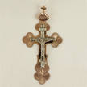
Нательный крест – духовная защита православного человека.

Slide 7
Облачение священника свидетельствует о наложении на себя сугубого креста, креста молитвенных трудов во имя Христа.

Slide 8
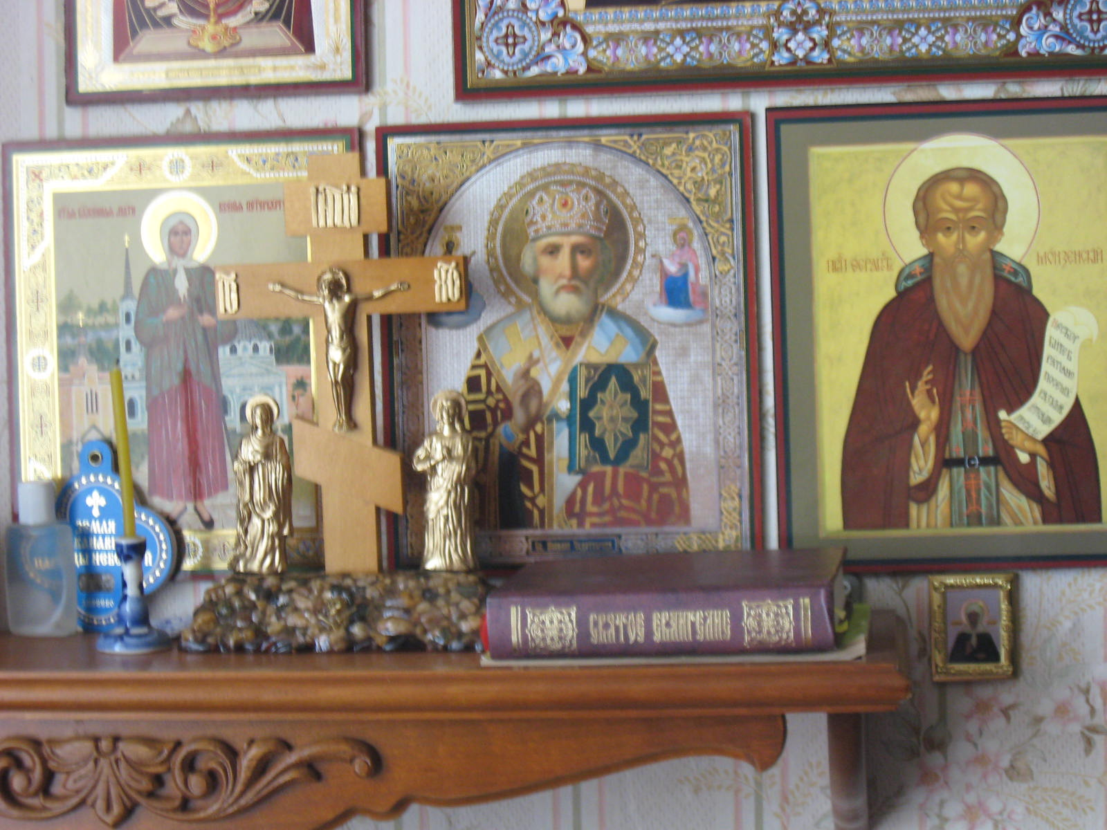
Распятие находится в «красном уголке» каждого православного человека.

Slide 9
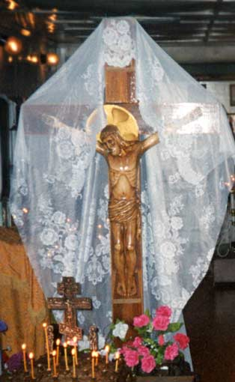
Восьмиконечный крест – самый распространенный в России. Его форма наиболее соответствует распятию Христа.

